Slide 1
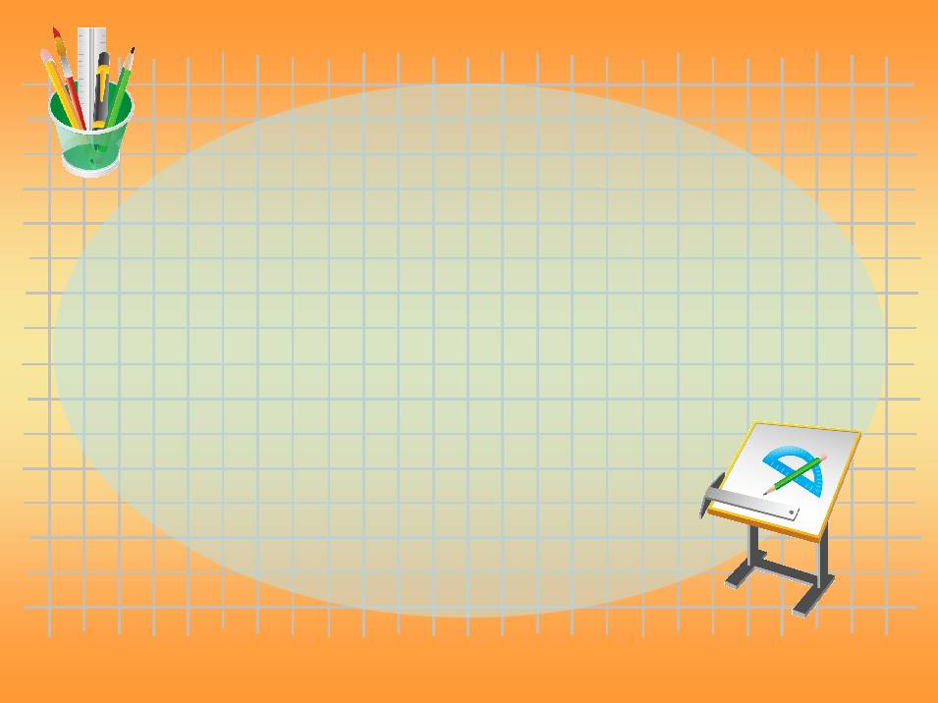
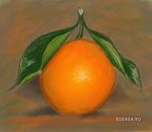
Математическое кафе
«АПЕЛЬСИН»
Составила : учитель математики Кропанева А.Н. МОБУ «Кузнецовская СОШ»

Slide 2
«Слова с математической начинкой»
Хотела написать название твердого горючего ископаемого, а получилось название плоской геометрической фигуры.
Хотела написать название островного государства в Америке, а получилось название геометрического тела.
Хотела написать название средневекового монголо-татарского государства, а получился отрезок в окружности.

Slide 3
Хотела написать название зимнего христианского праздника, а получилось равенство.
Хотела написать синоним слова «дорога», а получилась цифра.
Хотела написать синоним слова «новости», а получилось трехзначное круглое число.
Хотела написать синоним слова «лучший товарищ», а получилась геометрическая фигура без углов.

Slide 4
Меню
1 блюдо : «Горячий квадрат»
2 блюдо : «Пикантная последовательность»
Напитки :
«Кисельные скобки»
«Прохладные анаграммы»
Десерт :
«Загадочные уравнения»
«Графики с начинкой»

Slide 5
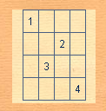
«Горячий квадрат»
Заполните пустые клетки квадрата, вписав 1, 2, 3, 4 так, чтобы по горизонтали и по вертикали не было одинаковых цифр.

Slide 6
«Пикантная последовательность»
Вставьте пропущенное число: а) 1; 3; 6; 10; … . б) 3; 5; 9; 17; … .
в) 0,5; 1; 1,5; 2; 2,5; …

Slide 7
«Кисельные скобки»
В каких местах необходимо поставить скобки: 21 : 8 – 5 • 2 + 6 : 3 = 16

Slide 8
«Прохладные анаграммы»
Решите анаграмму: а) РИПЕТРЕМ б) БОДЬР
в) ГЛОМНЕЧОН

Slide 9
Загадочные уравнения
3(4х – 3) – (5х+11) = 9 – (3х – 1)
10х – (2х + 5) = 2(4х – 7)
5(3х – 4) = 1 + (15х – 21)

Slide 10
Графики с начинкой
Выясните, пересекаются ли графики заданных функций:
а) y = 2х – 3 и у = 0,5х – 3;
б) у = 3х – 5 и у = -3х + 5;
в) у = -12х + 5 и у = -12х –7.
Найдите координаты точки пересечения графиков функций:
у = 2х – 4 и у = -3х – 1.

Slide 11
Блюдо заморское «Геометрическое»
Постройте треугольник, проведите все его медианы и сосчитайте количество полученных треугольников.
Постройте прямоугольник, проведите его диагонали и сосчитайте количество полученных треугольников.

Slide 12
Математика –пища для ума!!!
В нашей жизни есть один предмет.
Он для всех наук основ хребет.
Труден он, не терпит суеты.
Но без него прожить не сможешь ты.
Математика… Как много этим сказано!
Нужно умножать, чертить, делить.
Все профессии с ней тесно связаны.
Невозможно без неё прожить!
Кушайте на здоровье!!!

